Slide 1



PHÒNG GD &ĐT LONG BIÊN
TRƯỜNG TIỂU HỌC PHÚC LỢI
Hoạt động trải nghiệm
Bài 23: Câu chuyện lạc đường

Slide 2
Khởi động

Slide 3



1. Cùng chơi trò Bầy cáo trong đêm. Bám vai nhau, vừa đi vừa đọc thơ

Slide 4
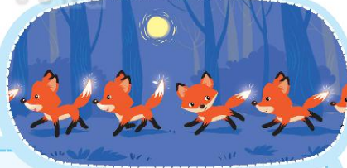
Mẹ cáo dặn:
Này các con
Nhớ bám theo
Cái đốm trắng.
Đó là đốm
Trên đuôi ta
Đường còn xa
Đường rất tối.
Đuôi chỉ lối
Cho cáo đi
Nối đuôi nhau
Không sợ lạc!
        (Thụy Anh)

Slide 5
Khám phá

Slide 6


Tìm hiểu tình huống và cách xử lý khi bị lạc

Slide 7
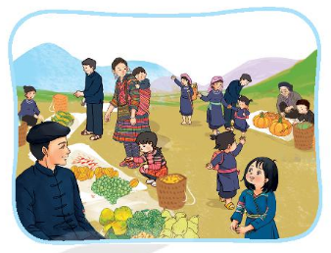
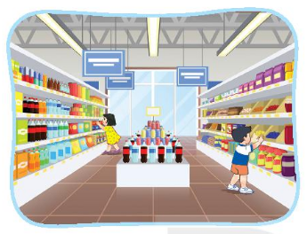
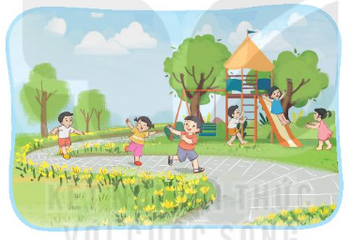
Nêu những địa điểm công cộng em có thể bị lạc
Chợ
Siêu thị
Công viên

Slide 8

Em hãy tìm thêm những địa điểm dễ bị lạc khác?

Slide 9
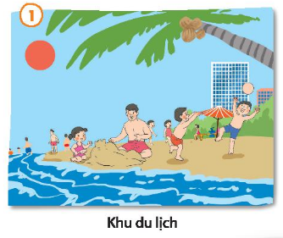

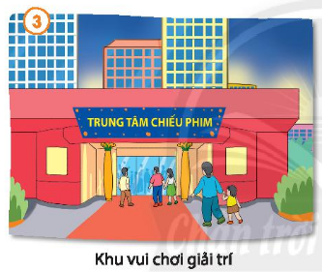
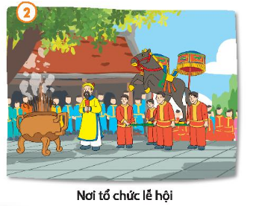

Slide 10
Chia sẻ về những cách phòng tránh bị lạc

Slide 11
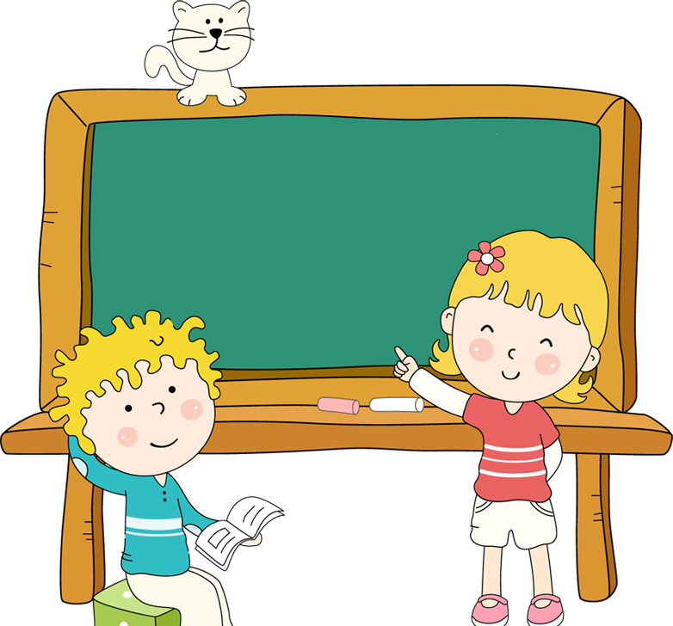
Thảo luận nhóm 4

Slide 12


Những cách phòng tránh bị lạc
Luôn theo sát người lớn
Phải quan sát, tự ý tách nhóm đi riêng
Không mải nhìn ngắm đồ chơi hay mải mê chơi

Slide 13

Kể những việc cần làm nếu chẳng may bị lạc

Slide 14
Thảo luận nhóm 6

Slide 15
Đại diện nhóm lên trình bày

Slide 16

Khi bị lạc em cần bình tĩnh quan sát và tìm sự trợ giúp từ người khác
Khi tìm được người giúp đỡ, em nên nói cho người giúp đỡ biết điều gì đã xảy ra với mình và đề nghị họ giúp đỡ
Khi bị lạc em cần tìm sự trợ giúp người đáng tin để tránh rủi ro, tai nạn xảy ra

Slide 17
Mở rộng

Slide 18

Quan sát một người có đeo, mặc nhiều phụ kiện, nhiều chi tiết
Quan sát các chi tiết, đồ vật trong lớp

Slide 19
Về nhà, các em cùng bố mẹ quan sát kĩ con đường từ nhà đến trường xem có những đặc điểm gì đáng nhớ

Slide 20
Củng cố dặn dò

